Slide 1
Windows
PCタイマー作成依頼
2024/2/9

Slide 2
依頼内容
【概要】 Windows上で動作するPCタイマー作成
【目的】授業時間を計測する必要がある。また、時間が満了したら、終了したことを通知したい。
【依頼内容】
visual stadio C#で作成をお願いします。
開発プロジェクト一式を納入お願いします。
基本的なWinLibは使用してください。特殊なLibを使用する場合は連絡お願いします。
インストーラも合わせて納入ください。
納期：2024/2/25(日)
作成イメージ
アプリのイメージは起動後、設定画面を表示してください。
設定時間が満了したら、終了したことがわかるように通知してください。

Slide 3
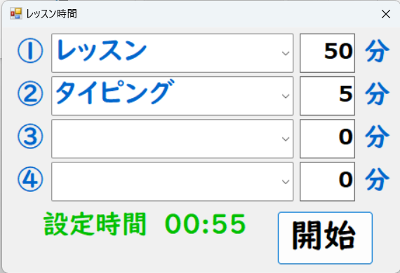
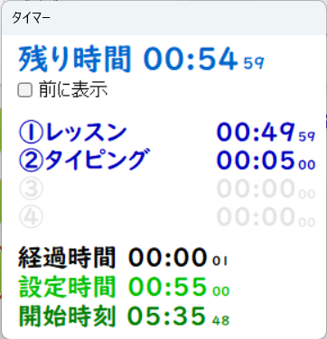
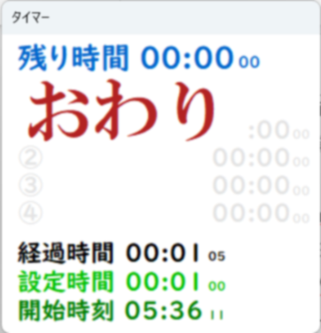
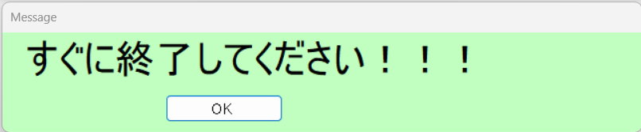
依頼内容(イメージ)
設定画面
時間を設定できる
プルダウンで選べる
設定したTotal時間を表示
・以下を表示してください
残り時間(total)
残り時間(1つ目)
残り時間(2つ目)
・・・
経過時間
設定時間
開始時刻
・Formを前に表示できるようにしてください。
別Formを出して
通知してください。

